Slide 1

第16课
闪 电 记 忆

Slide 2



1
学习目标
2
项目讨论
3
逻辑编程
4
巩固与扩展

Slide 3
1
最强大脑李威闪电记忆震撼全场，他在300张脸谱挑选出120张表演过的脸谱并按顺序恢复。那我们这节课利用编程，来一场闪电记忆挑战吧！
2
巩固“随机数”、“侦测”等脚本
3
学习“链表”、“广播”等脚本
4
综合应用所学脚本完成编程项目并扩展

Slide 4


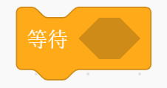

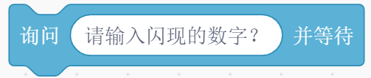
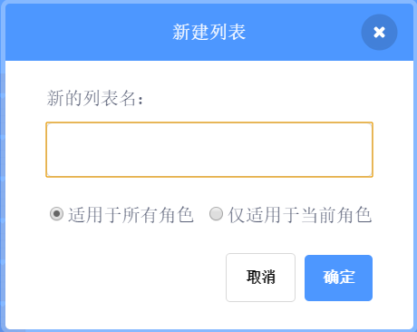
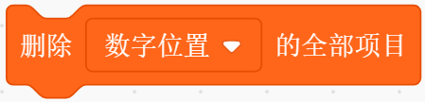



巩固脚本:
新脚本:

Slide 5

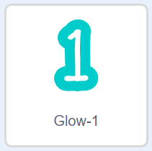
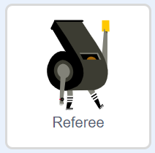


1.本节课用到的角色
Glow-1
Referee
光圈
2.本节课用到的背景
《闪电记忆》
黑色背景

Slide 6

1.瞬时记忆一般指多长时间？
通常是指1秒钟左右的时间
2.你觉得自己可以连续记住多少个数字？
4个、5个？
3.怎么实现数字初始化的时候不可见？
数字和背景均设置为黑色
《闪电记忆》
4.让光圈移动到数字的位置应该用哪个脚本？

Slide 7
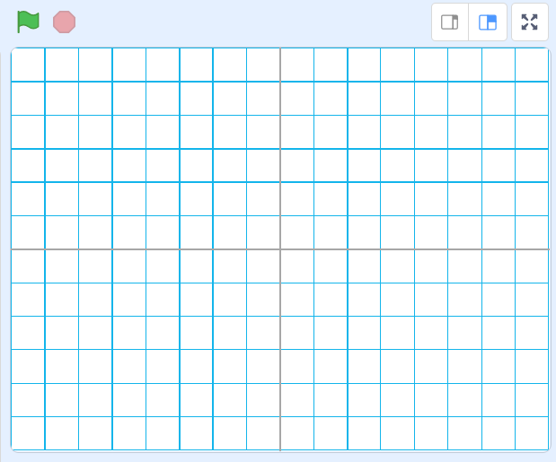

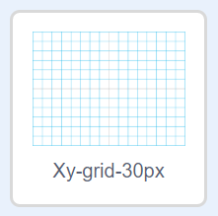
1.导入一张辅助背景图片
1.制作背景图片
在背景里搜索“xy-grid-30px”

Slide 8
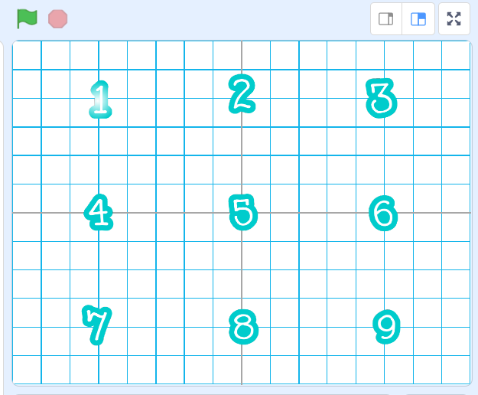
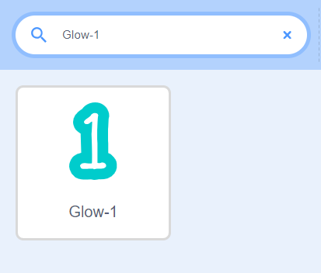
2.根据辅助背景图摆放数字位置
1.从角色库里导入数字角色“Glow-1”
依次导入Glow-1到Glow-9，9个数字角色。
将角色大小设置为50.并按如下位置摆放9个数字

Slide 9
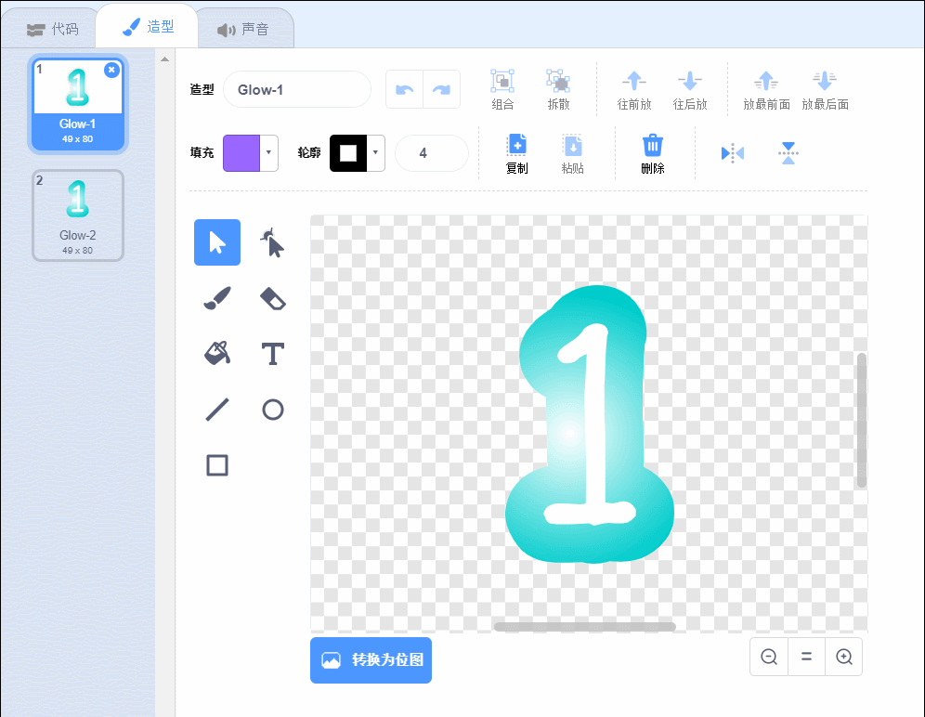
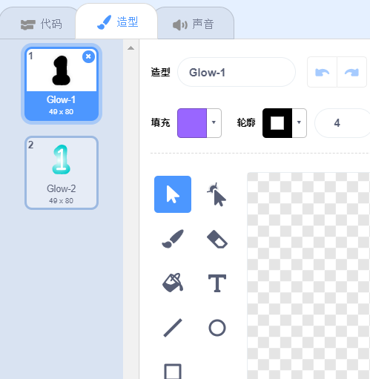
3.复制一个新的造型
1.复制一个新的造型，并涂为黑色
以数字1为例，在造型里复制一个新的造型，并用料筒工具全部涂为黑色。
依次将1-9均复制一个造型，并涂成黑色。黑色造型名称改为“Glow-1”，原来的造型名称改为“Glow-2”

Slide 10
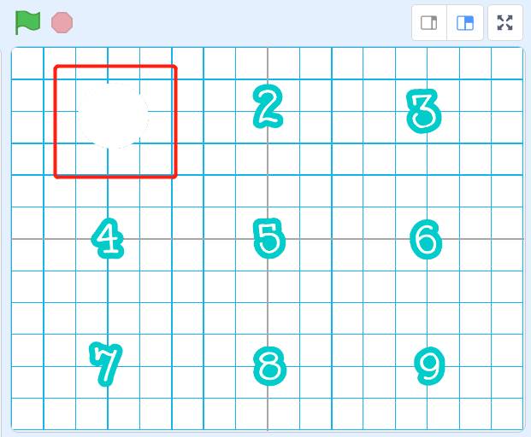

4.绘制一个新角色“光圈”
1.绘制一个新的角色“光圈”
光圈为一个白色的圆形，大小设置为刚好可以遮挡住数字。

Slide 11
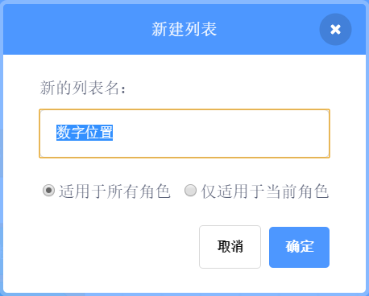
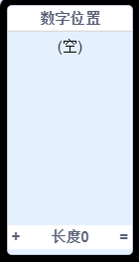

5.新建一个链表变量
1.新建一个链表变量，并将链表初始化
新建的链表为空，我们用来存放数字角色1-9的名称。

Slide 12
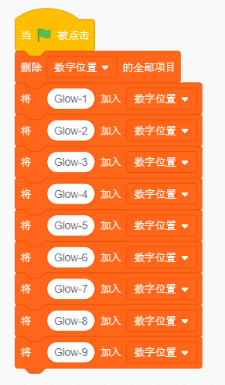
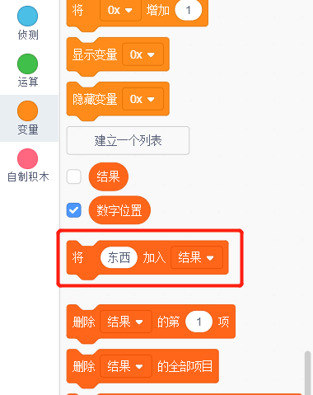
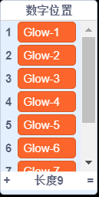
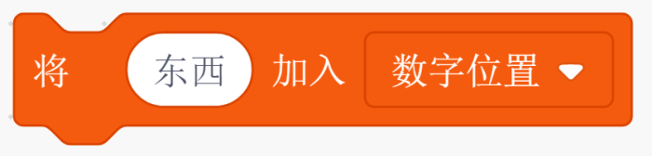
6.对角色“光圈”开始编程
1.在角色光圈里，编写初始化“数字位置”链表变量
这条脚本可以向链表里增加值，
值可以多种类型，比如角色的名称、变量、字符串、运算符等，不同的结合会有意想不到的效果。
把数字1-9的角色名称，
存入链表“数字位置”

Slide 13
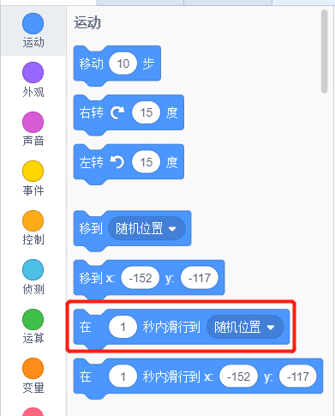
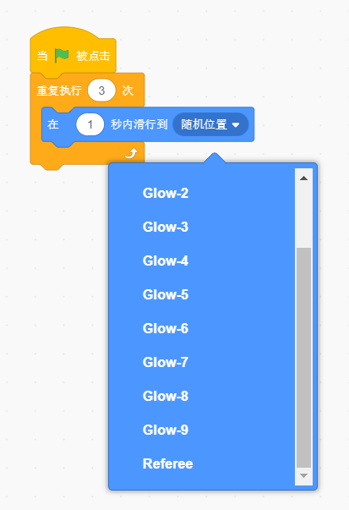
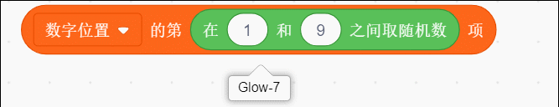
6.对角色“光圈”开始编程
2.让光圈随机移动到数字的位置，每次换3个位置。
随机产生数字角色的名称

Slide 14
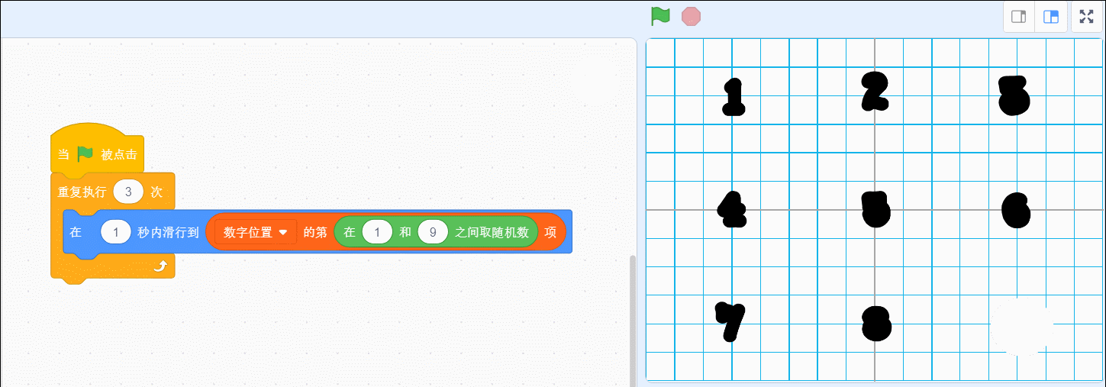
6.对角色“光圈”开始编程
2.让光圈随机移动到数字的位置，每次换3个位置。

Slide 15
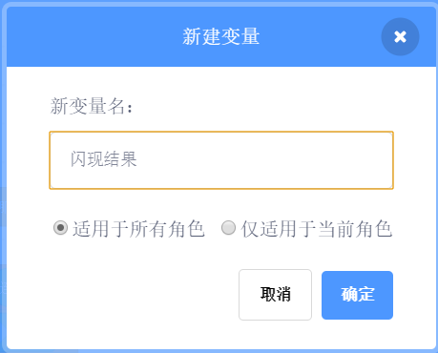
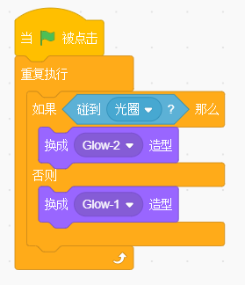
7.对数字角色“Glow-1”开始编程
1.新建一个变量“闪现结果”用来存放光圈闪现过的数字
遇到光圈时候，切换为造型2，否则为造型1。造型1为黑色，和黑色背景配合起来，会有隐藏的效果。

Slide 16
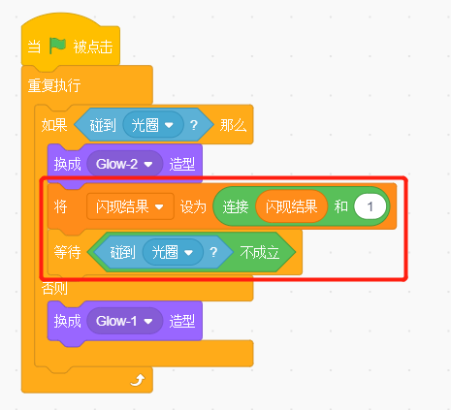
7.对数字角色“Glow-1”开始编程
2.重点理解以下程序
当数字1碰到光圈的时候，切换为造型2，并将变量“闪现结果”的值设为当前闪现结果的值连接1。
例如：当前闪现结果的值为12，那么当数字1再碰到光圈的时候，闪现结果的值为“闪现结果连接1”，最终结果为121。

Slide 17
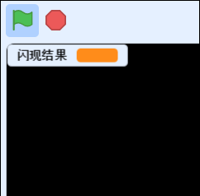
7.对数字角色“Glow-1”开始编程
3.思考为什么在检测到光圈以后，要加入“等待...不成立...”这个脚本？
加入等待“碰到光圈不成立”，闪现结果每次碰到光圈只触发一次连接。

Slide 18
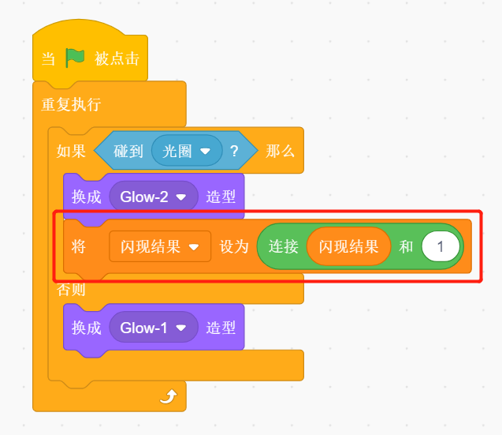
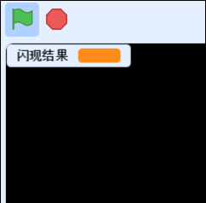
7.对数字角色“Glow-1”开始编程
3.思考为什么在检测到光圈以后，要加入“等待...不成立...”这个脚本？
不加入等待“碰到光圈不成立”，闪现结果会连续触发连接。

Slide 19
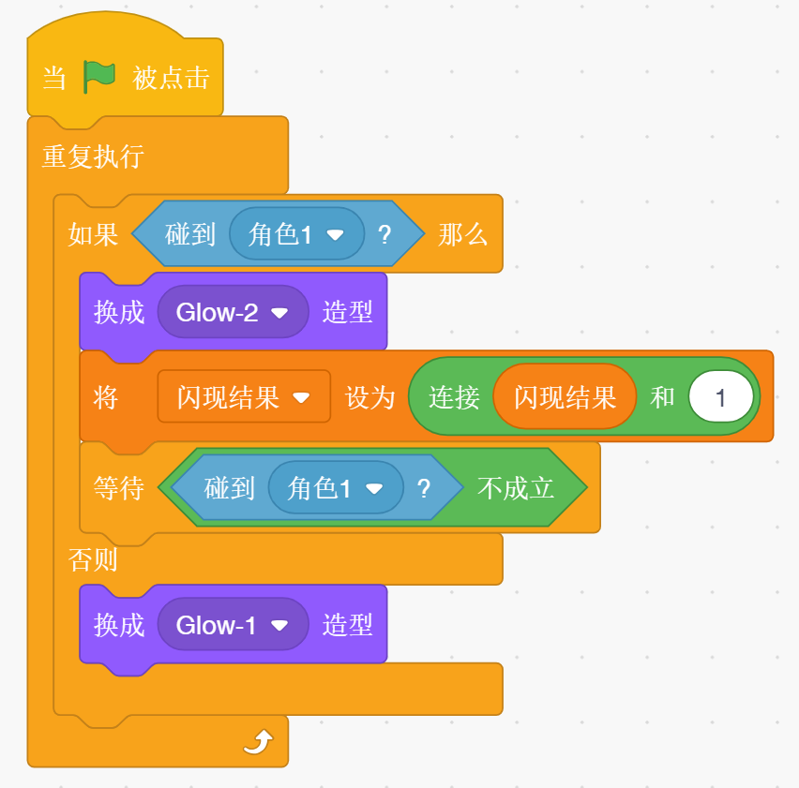
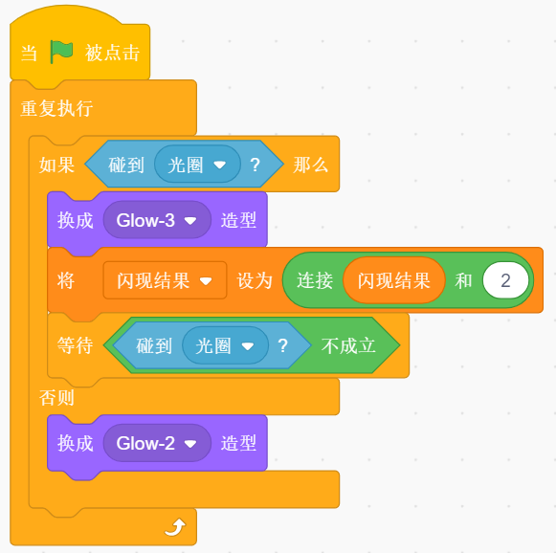


7.对数字角色“Glow-1”开始编程
4.同理编写其他数字角色脚本
注意：闪现结果连接相应的数字

Slide 20
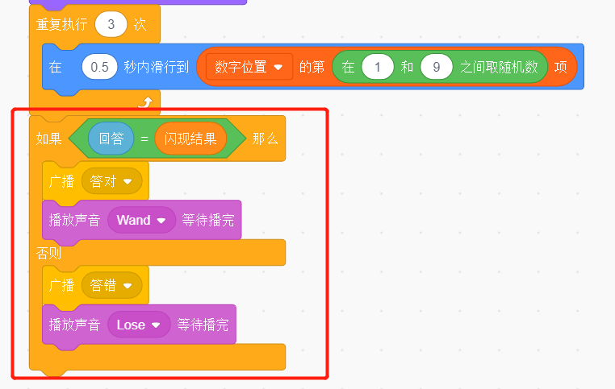
8.对角色光圈编写回答检测程序
1.回答检测程序
光圈随机移动完3次后，开始等待用户输入依次看到的闪现结果。注意：虽然是光圈移动了3个数字位置，但是有可能光圈途中会经过其他数字位，也会被记录到“闪现结果”变量中。
如果回答=闪现结果，发送广播”答对了“，否则发送广播”答错了“。哨子角色根据收到的广播结果，做出成功和失败的效果。

Slide 21
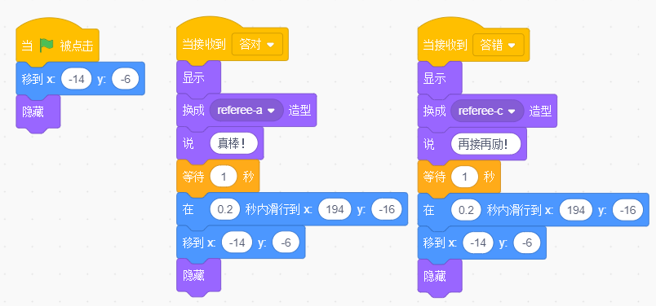
9.对角色哨子进行编程
1.哨子程序
哨子程序涉及3部分：
1、位置初始化；
2、接收到广播”答对“，对应
成功效果；
3、接收到广播”答错“，对应
失败效果；

Slide 22
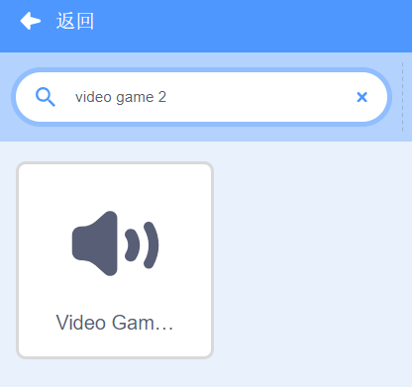
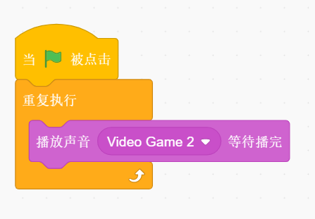
10.添加背景音乐
1.在背景的音乐库里搜索
添加背景音乐，增强
项目效果。

Slide 23
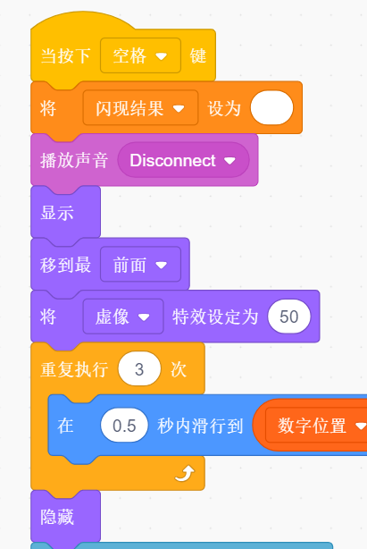
11.优化项目细节
1.为光圈移动添加光影特效与声音效果，触发设置为按下空格键开始。
挑战改为空格键触发
闪现结果一定要设为空
加入开始声音特效
将虚像特效设为50，可增加光影特效
3次移动后，隐藏，可以改善视觉效果

Slide 24
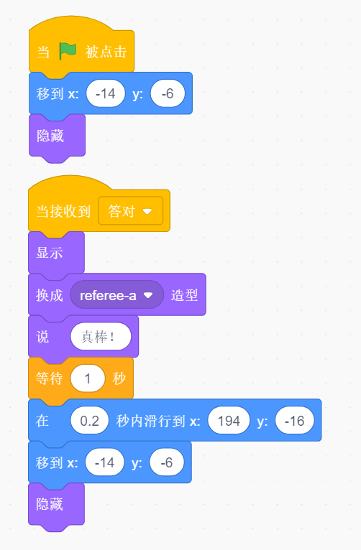
11.优化项目细节
2.哨子成功与失败效果反馈优化
初始化时候隐藏
特效结束隐藏

Slide 25
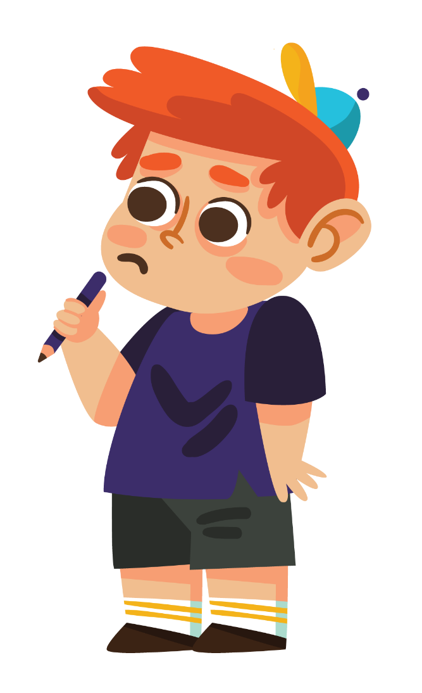
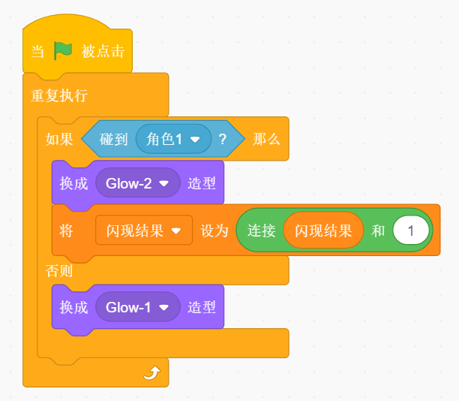
Q1：在检测到光圈的脚本后面，没有加入等待直到检测到光圈不成立，会发生什么现象？
A1：闪现结果会连接多次，最后会变成很长的数字
Q＆A

Slide 26
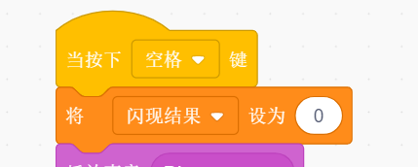

Q2：闪现结果初始化的时候没有设置为空，会发生什么现象？
A2：闪现结果前都会出现数字哦。所以一般变量初始化都是设为0或者1，这个案例，设置为空。
Q＆A

Slide 27








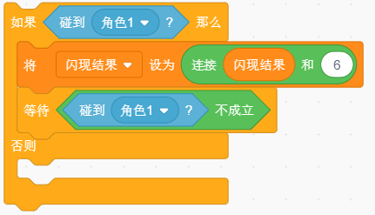
(1)
本项目核心，随机数与链表与滑行到某个角色，三个脚本的综合应用。
(2)
碰到角色与等待碰到角色不成立，两个脚本的结合应用。
知识点巩固

Slide 28

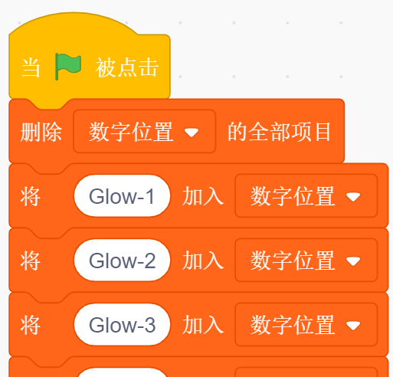
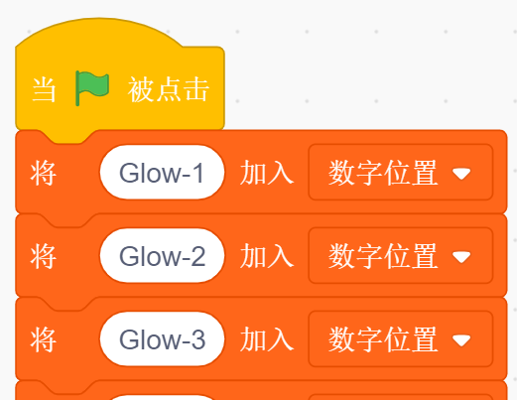
对链表”数字位置“进行初始化，下面哪个程序正确正确？（ ）
A
B
源码测试

Slide 29
答案：
A
解析：
初始化链表变量的时候，需要先清空链表变量。
源码测试

Slide 30
1、完善游戏。
2、试着加入书写答案时的倒计时（在一定的时间内没有写出答案的也算失败）
3、添加游戏背景，完善关卡机制。

